Slide 1
ỦY BAN NHÂN DÂN QUẬN HOÀNG MAI
TRƯỜNG TIỂU HỌC LĨNH NAM
BÀI GIẢNG ĐIỆN TỬ
Môn: Đạo đức – Lớp 3
Bài dạy: Em giữ lời hứa (Tiết 1)
Họ tên GV: Dương Thùy Linh
Năm học: 2022 - 2023

Slide 2



Slide 3






TV
ENGLISH LESSON
Trò chơi
dog
orange
flag
dog
Hello
CHUYỀN BÓNG
sun
apple
two
love
sky
title
table
star
one
Notes:
Cách chơi: HS chuyền bóng theo nhạc bài hát. Khi nhạc dừng, quả bóng ở tay bạn nào thì bạn đó nói về lời hứa của mình và cho biết đã thực hiện hay chưa.
- Hỏi: (3 HS)
+ Con đã từng hứa điều gì?
+ Con đã thực hiện lời hứa đó chưa?
Nhiều bạn trong lớp ta đã biết thực hiện lời hứa.

Slide 4
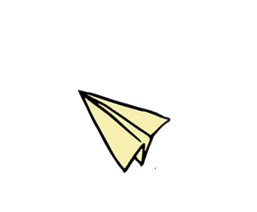


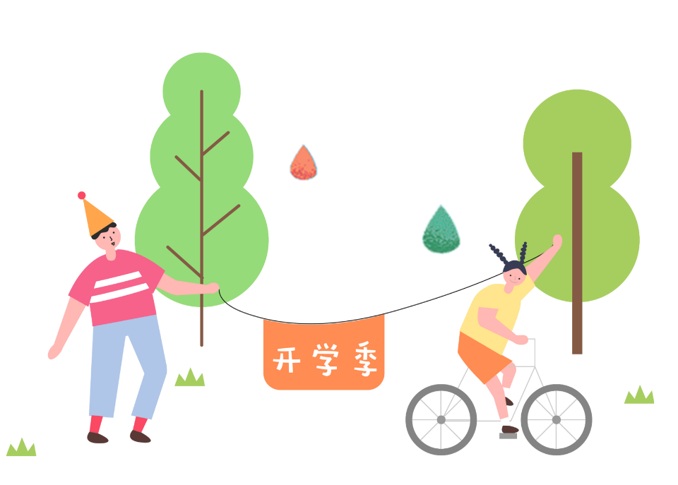

Bài 5: Em giữ lời hứa (Tiết 1)
Notes:
Như thế nào là thực hiện lời hứa và thực hiện lời hứa đem lại điều gì? Cô mời các con cùng nhau tìm hiểu bài học ngày hôm nay.

Slide 5


Slide 6


Hoạt động 1
01
Xem vở kịch
“LỜI HỨA”
Notes:
chia sẻ cảm nghĩ
+ Lúc đầu Nam có dễ dàng đưa ra quyết định giữa ở nhà trông em hay đi xem đá bóng không?
Gọi HS nhận xét
+ Khi Nam ở nhà trông em, bà đã nói gì với Nam?
+ Đoán xem bố mẹ của Nam cảm thấy thế nào khi Nam biết giữ lời hứa? 2HS
+ Việc làm của bạn Nam thể hiện điều gì?
- GV kết luận: Bạn Nam thật đáng khen biết giữ lời hứa. Bạn đã được bà, bố mẹ khen ngợi và tin tưởng.
- GV chuyển HĐ2: Việc làm của bạn Nam là biểu hiện của việc giữ lời hứa. Chúng ta cùng sang hoạt động 2: Việc làm biểu hiện của việc giữ lời hứa.

Slide 7


Hoạt động 2
02
Việc làm biểu hiện giữ lời hứa

Slide 8

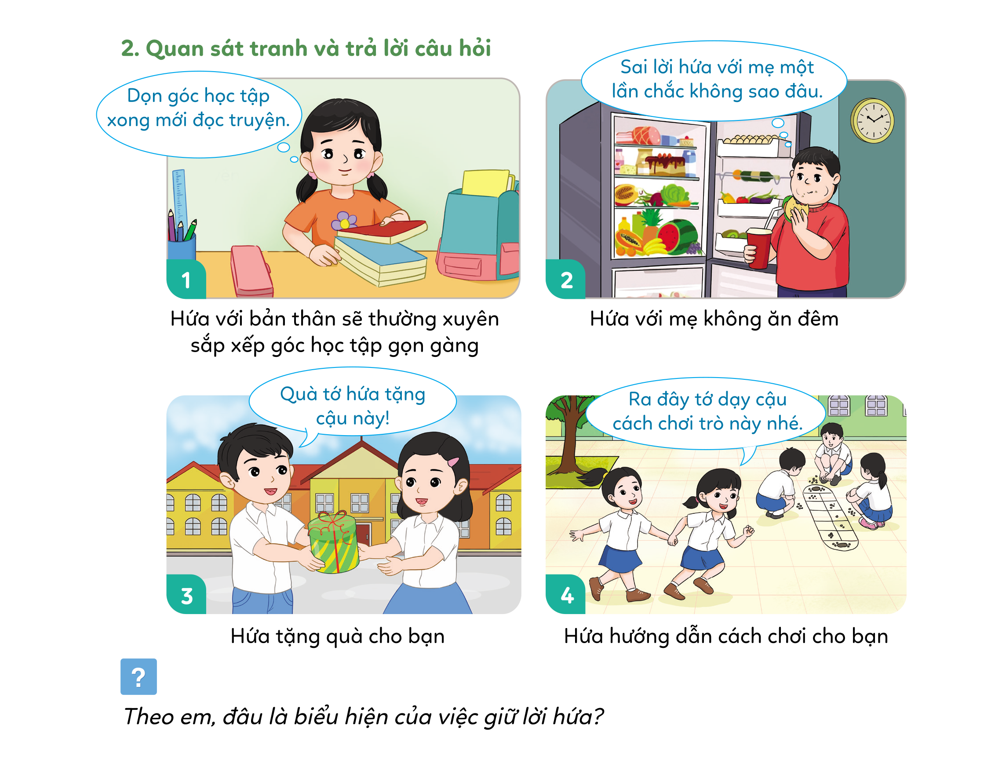



Trình bày
trước lớp
Theo em, đâu là biểu hiện của việc giữ lời hứa?
Notes:
- Yêu cầu HS thảo luận nhóm 4, hoàn thành phiếu học tập và nêu nội dung từng bức tranh nhé.

Slide 9
Không giữ lời hứa
Giữ lời hứa
Giữ lời hứa
Giữ lời hứa

Slide 10

Notes:
- Vì sao việc làm của bạn là không giữ lời hứa?
- Điều gì sẽ xảy ra khi bạn không giữ lời hứa?
- Con cảm thấy thế nào khi ai đó sai lời hứa với mình?

Slide 11
Notes:
- Bạn nhỏ ở bức tranh số 1 đã hứa với ai?
- Trong lớp ta, ai đã tự hứa với bản thân mình?
- Con đã từng tự hứa điều gì với bản thân mình? (2HS)
=> Như vậy, cô thấy nhiều bạn trong lớp mình đã biết giữ lời hứa. Các con nhớ, khi đã nói lời hứa, chúng ta cần phải giữ lời.
- GV chuyển HĐ 3: Vậy giữ lời hứa có lợi ích như thế nào? Cô và các con sẽ sang hoạt động tiếp theo.

Slide 12


Slide 13
Hoạt động 3
03
Lợi ích của việc giữ lời hứa
Notes:
- Chia sẻ tình huống con đã giữ lời hứa. (3HS)
- Khi đó con cảm thấy thế nào? 2
- Bố mẹ/ Ông bà/… cảm thấy thế nào? 2
- GV kết luận: Khi ta giữ lời hứa, ta sẽ cảm thấy vui vẻ, hạnh phúc và được mọi người xung quanh tin tưởng.
- Nói: Cô viết được từ “được tin tưởng” của mình lên cây giữ lời hứa.

Slide 14

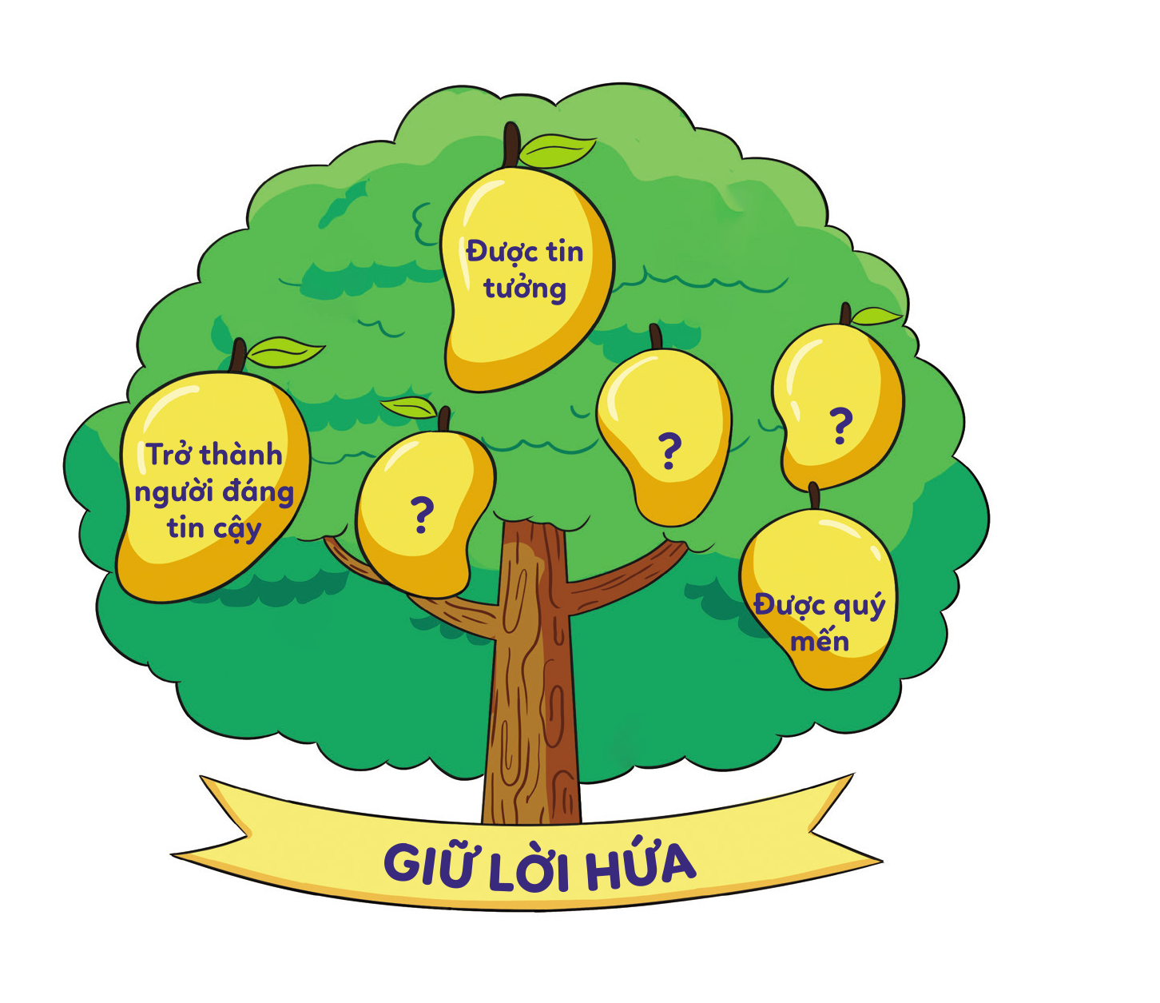

Notes:
- Bây giờ, cô mời các con viết từ chỉ lợi ích hoặc cảm xúc khi giữ lời hứa. Khi viết xong, các con hãy đọc to rồi gắn lên cây nhé.
- GV gọi HS nhận xét.
- GV gọi HS nêu tình huống có từ tìm được (2HS)
=> Khi các con giữ lời hứa sẽ được mọi người tin tưởng, quý mến, tôn trọng, được đánh giá là người có trách nhiệm, có lối sống đẹp.

Slide 15

Notes:
GV kết luận: Chúng mình sẽ luôn là những HS đáng yêu, biết giữ lời hứa, có được niềm tin yêu của tất cả mọi người.
- GV nhận xét tiết học.

Slide 16







Dặn dò
Về nhà ôn lại bài
Sưu tầm ca dao, tục ngữ, câu chuyện nói về việc giữ lời hứa.

Slide 17




